Slide 1

Кировское областное государственное профессиональное образовательное бюджетное учреждение
«Слободской колледж педагогики и социальных отношений»
ПМ.02. Осуществление интеграции
программных модулей
Тема: «Информационная система учёта успеваемости и посещаемости учащихся»
Выполнил: Исупов Дмитрий Андреевич
Группа 23П-2, специальность 09.02.07
«Информационные системы и программирование»
Форма обучения: очная
Руководитель: Седов Алексей Сергеевич
г.Слободской 2026г.

Slide 2
Цель и задачи практики
Цель: Автоматизация учета успеваемости и посещаемости.
Задачи:
Анализ предметной области.
Проектирование архитектуры и БД.
Разработка WPF-приложения.
Интеграция с внешним API.
Отладка и тестирование (модульные и интеграционные тесты).
Документирование и рефакторинг.

Slide 3
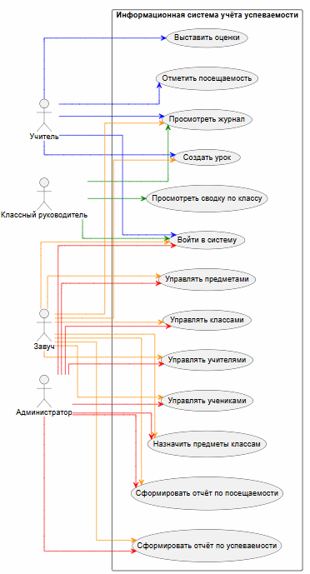
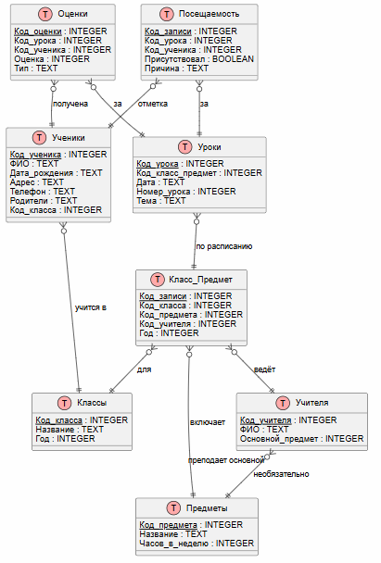
Архитектура системы
Построена клиент-серверная архитектура.
Использован паттерн MVVM (Model-View-ViewModel), что разделяет логику и интерфейс.
Слои: Views (окна), ViewModels (логика), Services (работа с БД и API), Helpers (валидация).
Спроектирована реляционная база данных из 7 таблиц (Ученики, Учителя, Классы, Предметы, Уроки, Оценки, Посещаемость).

Slide 4
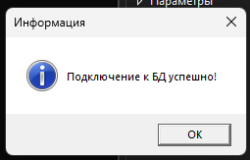
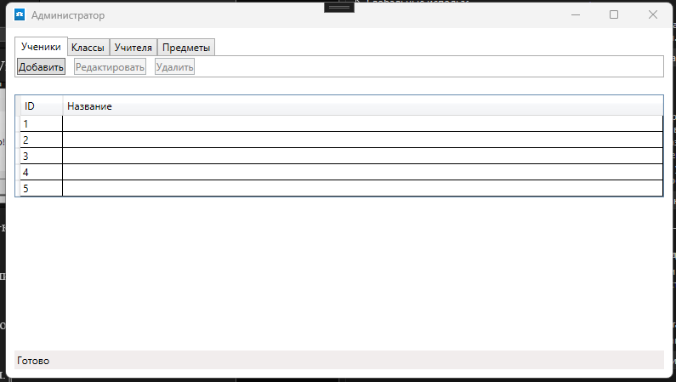
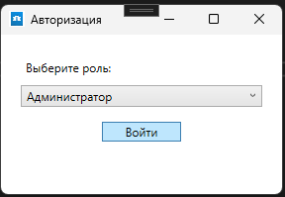
Приложение (WPF)
Реализовано:
Окно авторизации
Главное окно администратора
CRUD-операции (добавление, просмотр, редактирование, удаление)
Поиск и фильтрация
Подключение к БД
Технологии:
C# (.NET 8.0)
WPF
MS SQL Server

Slide 5
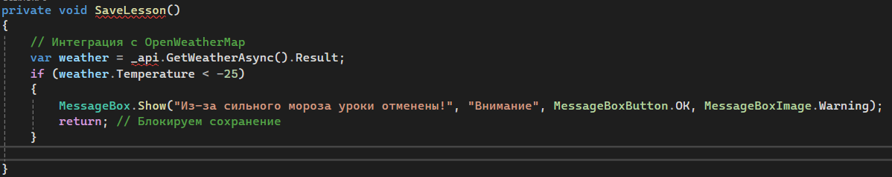
Интеграция с API
Встроен сервис получения погоды через HTTP-запросы.
Использована библиотека Newtonsoft.Json для парсинга ответов.
Реализована логика: при температуре ниже -25°C система предлагает отменить уроки (эмуляция).

Slide 6
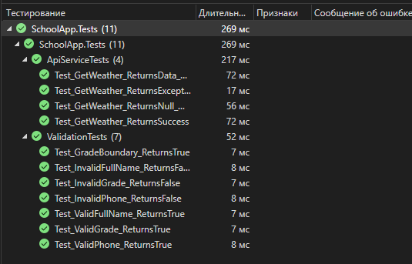
Тестирование
Модульные тесты (MSTest): 7 тестов для валидации ФИО, телефона и оценки. Все пройдены.
Интеграционные тесты: 4 теста для проверки корректности обработки ответов от API.

Slide 7
Инструменты и технологии
Были использованы следующие технологии:
Компонент | Технология
Язык программирования | C# (.NET 8.0)
Фреймворк UI | WPF
База данных | MS SQL Server
Среда разработки | Visual Studio 2022
СУБД | SQL Server Management Studio
Контроль версий | Git / GitHub
API | REST API МКБ-10

Slide 8
Заключение
Разработана полнофункциональная система учета успеваемости.
Выполнены все этапы: от анализа до документирования.
Система готова к внедрению в учебный процесс.
Исходный код проекта загружен на GitHub и доступен для проверки

Slide 9
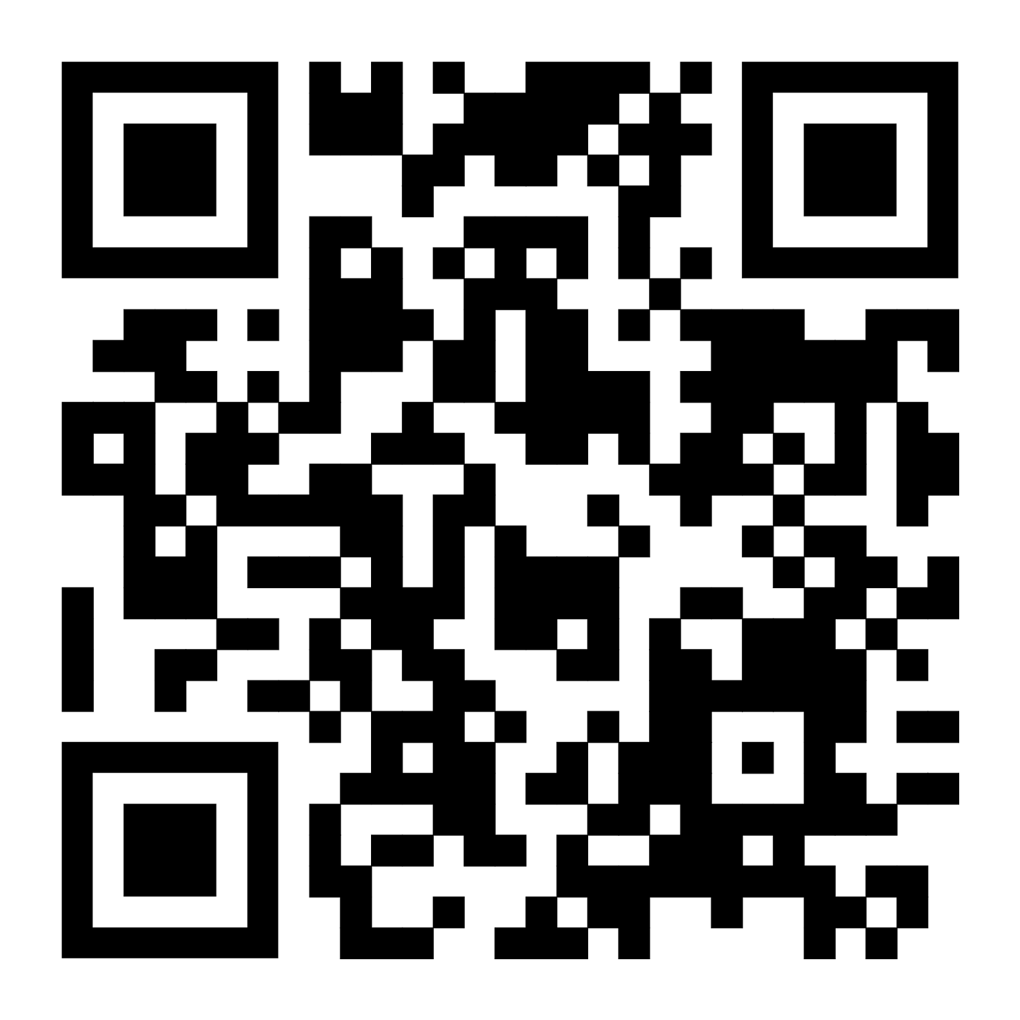
QR-код на репозиторий

